Slide 1
多智能体大语言模型
AI × MEDICINE
在医疗决策中的应用与发展
论文分享&实验复现
黄锦佳
2026 年 9 月 17 日
MDAgents · KAMAC · DeepRare · MedLA · DoctorAgent-RL
Notes:
资料来源：用户提供的论文与内容规划文档。
开场说明本次分享关注多智能体医疗系统的协作机制。

Slide 2
为什么医疗需要多智能体系统
02
多专科知识
需要共同参与
数据形式复杂
病历、影像、基因
复杂医疗决策
单模型可能遗漏信息
也可能产生幻觉
真实医疗本身依赖
团队分工与协作
多个 AI 分别处理擅长的任务，再共同完成医疗决策
多智能体医疗论文分享
Notes:
资料来源：综合用户提供的五篇论文。
强调多智能体的动机来自医学知识跨度、数据复杂性和临床协作结构。

Slide 3
多智能体医疗系统的基本协作模式
03
全科与专科 AI
综合分析结果
影像分析 AI
讨论与相互验证
患者临床数据
基因分析 AI
诊断或医疗建议
医学知识检索 AI
多智能体医疗论文分享
Notes:
资料来源：用户提供的内容规划文档。
本页只展示整体协作流程。

Slide 4
MDAgents：按问题难度选择协作规模
04
先判断复杂度，再分配协作资源
低复杂度
单个基层医生 AI
医疗问题
复杂度判断
最终医疗决策
中等复杂度
多学科团队讨论
高复杂度
多个专业小组分析
目标：在诊断准确率与调用成本之间取得平衡
多智能体医疗论文分享
Notes:
资料来源：MDAgents: An Adaptive Collaboration of LLMs for Medical Decision-Making, NeurIPS 2024。
论文根据低、中、高复杂度选择不同协作结构。

Slide 5
KAMAC：根据知识缺口动态招募专家
05
专家团队在讨论过程中逐步扩展
初始专家
独立分析病例
多轮讨论
交换与修正意见
知识缺口检测
现有专家是否足够
动态招募
相关领域新专家
没有知识缺口
继续讨论
主持者综合专家意见
输出最终决策
多智能体医疗论文分享
Notes:
资料来源：A Knowledge-driven Adaptive Collaboration of LLMs for Enhancing Medical Decision-making, EMNLP 2025。
重点讲知识缺口检测和讨论中招募新专家。

Slide 6
DeepRare：工具增强的罕见病诊断
06
临床文本
生成初步诊断假设
DeepRare
中央推理与工具调度
HPO 表型
候选疾病排名
推理过程与证据链
自我反思与重新检索
基因检测与 VCF
验证或否定假设
40+ 专业工具与知识来源
表型 · 基因 · 论文 · 病例
模型、医学工具和外部证据共同参与诊断
多智能体医疗论文分享
Notes:
资料来源：An agentic system for rare disease diagnosis with traceable reasoning, Nature 2026。
本页合并系统能力和诊断流程。

Slide 7
MedLA：用逻辑树定位推理错误
08
最小逻辑单元
多个智能体的逻辑树
大前提
细菌感染常伴随白细胞升高
医学规律
中间推断
最终判断
患者事实
结论
患者可能存在细菌感染
冲突节点
可信度评估与多轮讨论
修正前提、遗漏和冲突
小前提
患者白细胞明显升高
比较推理步骤，而不只比较最终答案
多智能体医疗论文分享
Notes:
资料来源：MedLA: A Logic-Driven Multi-Agent Framework for Complex Medical Reasoning with Large Language Models, AAAI 2026。
重点讲大前提、小前提、结论和前提级冲突定位。

Slide 8
DoctorAgent-RL：通过强化学习实现主动问诊
09
传统系统的问题
患者难以一次说清所有症状
单轮问答容易缺少关键信息
传统多轮模型主要模仿既有对话
提问与回答
患者智能体
模拟真实表达
医生智能体
选择下一步问题
问诊评估器
提供多维奖励
奖励反馈
学习重点：如何通过提问逐步找到答案
多智能体医疗论文分享
Notes:
资料来源：Real-World Doctor Agent with Proactive Consultation through Multi-Agent Reinforcement Learning, arXiv:2505.19630v4。
介绍患者智能体、医生智能体和问诊评估器的互动。

Slide 9
MDAgents论文复现情况

Slide 10
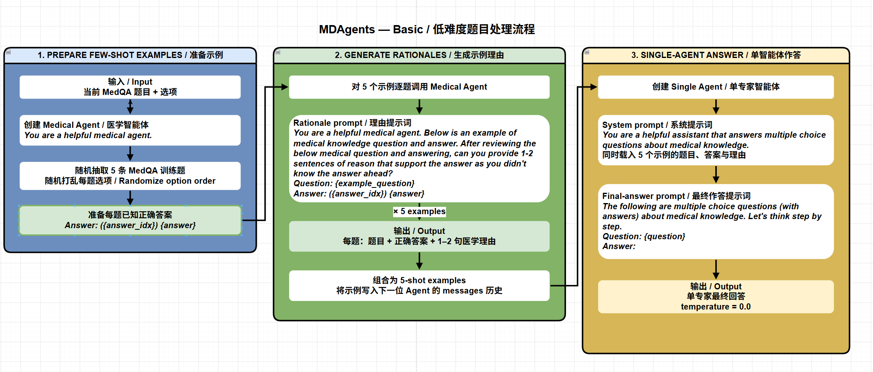

Slide 11
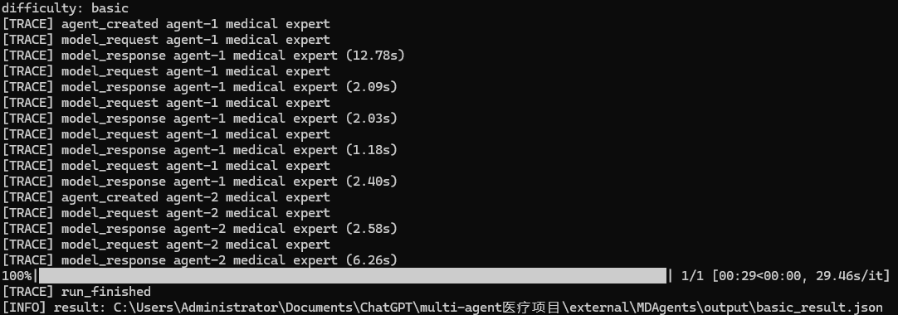
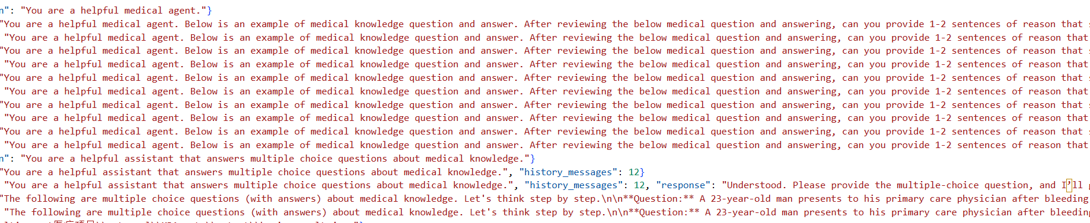
Basic题的处理结果演示
Question:** A 23-year-old man presents to his primary care physician after bleeding from his gums while brushing his teeth for the past week. Although he has had gum bleeding in the past, it has never been this severe. He has no family history available as he was adopted. He does not have any significant past medical history. His physical exam is within normal limits. Screening lab work is ordered with the following values:\nPlatelet count 330,000/mm3\nBleeding time 6 mins\nProthrombin time 12 sec\nActivated partial thromboplastin time 42 sec\nFactor VIII activity decreased\nRistocetin cofactor assay decreased\nHe is subsequently referred to a hematologist for further work-up and treatment. Which of the following aspects of coagulation would most likely be affected? Options: (B) Factor XI (C) Vitamin K (D) Antithrombin III (A) Gp Ib\nAnswer:

Slide 12
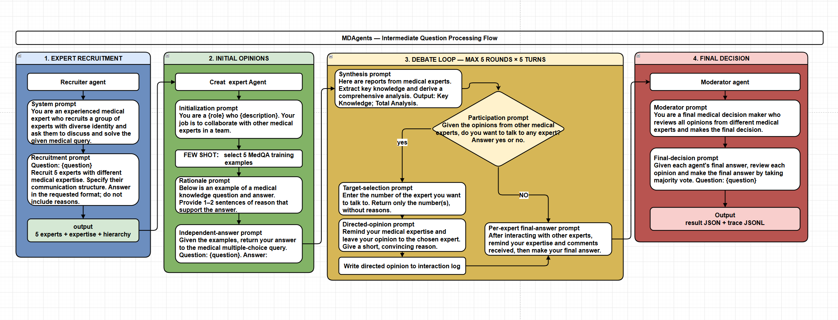

Slide 13
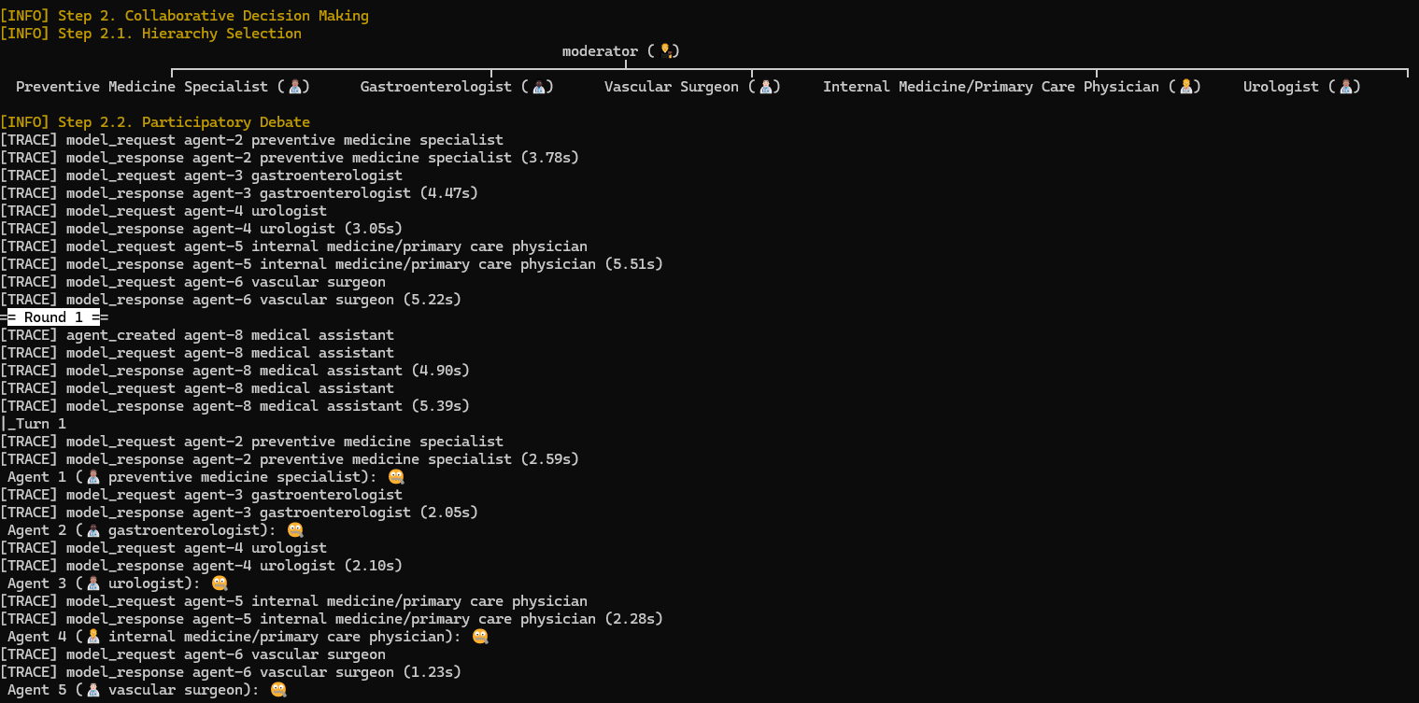
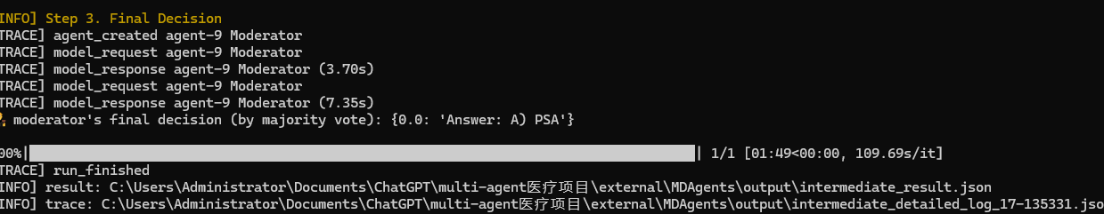

Slide 14
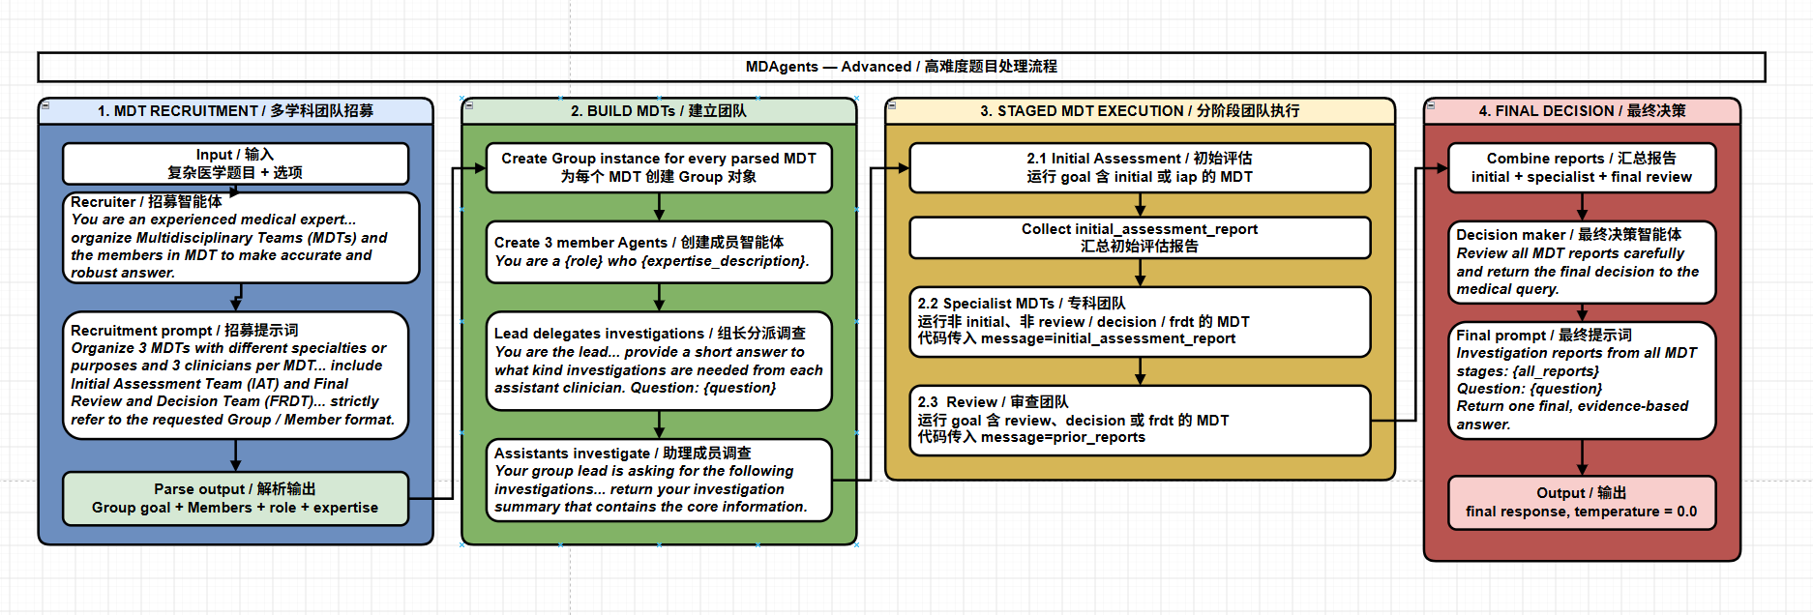

Slide 15
